Slide 1
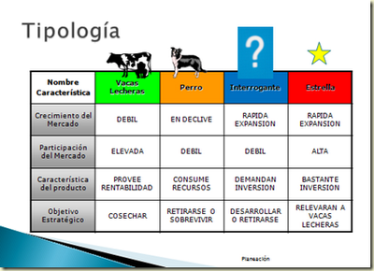
BCG
Cartera de estrategias: producto-mercado
Dr. César H. Dellamea -Administración Estratégica FCE-UNNE
Notes:
Profesor Titular "Administración Estratégica " - Facultad Ciencias Económicas UNNE - Universidad Nacional del Nordeste
DR. CESAR HORACIO DELLAMEA

Slide 2
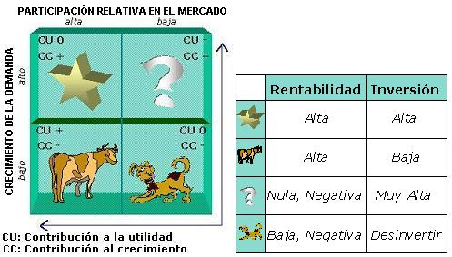
BCG – Cartera de negocios
Cartera Negocios
Dr. César H. Dellamea

Slide 3
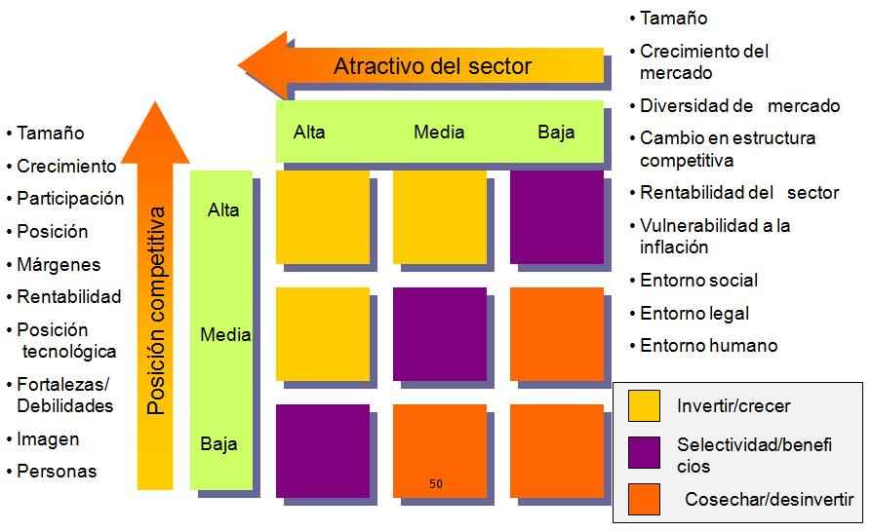
Mc Kinsey - MATRIZ
Define el rumbo a seguir, cartera de negocios o estrategias de alta profesionalización o complejidad.
Dr. César H. Dellamea -Administración Estratégica FCE-UNNE

Slide 4
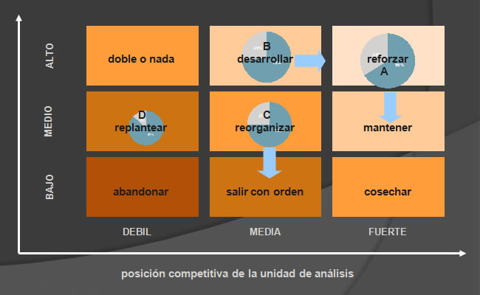
McKinsey original – refuerza el rumbo aconsejable, shares y tamaño de mercados
McKinsey
Atractivo
Posicionamiento
Dr. César H. Dellamea -Administración Estratégica FCE-UNNE

Slide 5
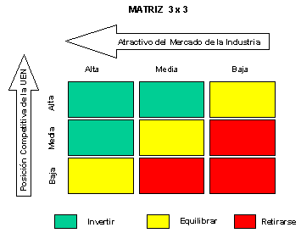
General Electric – “pantalla” de negocios.
Muestra la cartera de negocios o estrategias y el rumbo a seguir en mercados masivos de alta competencia.
Dr. César H. Dellamea -Administración Estratégica FCE-UNNE

Slide 6
Pantalla con intensa competencia.
A t r a c t i v o
Intensidad
de la
competencia
Dr. César H. Dellamea -Administración Estratégica FCE-UNNE

Slide 7
Competidores
Diferenciar rivales de enemigos
Perfil = trayect., estr. Actual y futura = f (señales)
COMPETIDORES: directos o indirectos, actuales o potenciales. Sustitutos. Es también esencial identificar a los COMPLEMENTARIOS.
Ficha y FODA de cada competidor
Dr. César H. Dellamea -Administración Estratégica FCE-UNNE

Slide 8

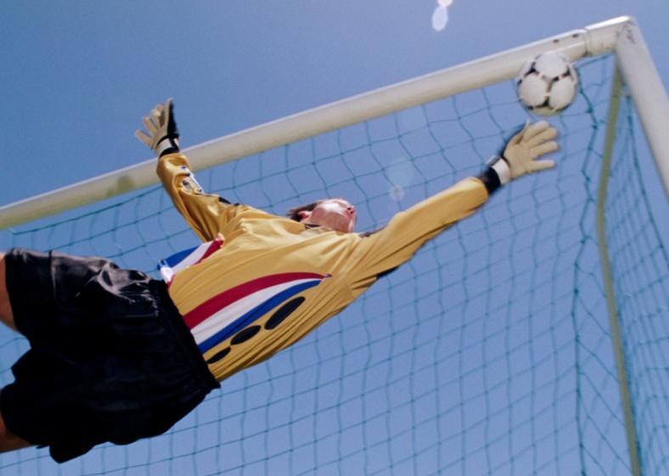

PRINCIPIOS ATAQUE Y DEFENSA
Dr. César H. Dellamea -Administración Estratégica FCE-UNNE

Slide 9
PRINCIPIOS ATAQUE Y DEFENSA
GENERALES
- Relación de poder de fuego: cantidad de tropa, potencia del armamento y calidad.
- Capacidad de concentración del poder de fuego
- Movilidad
DEL ATAQUE
- De división de las líneas enemigas.
- Frontal
- Lateral o de flanqueo
- Guerrilla
DE LA DEFENSA
- Solo el líder monopólico puede jugar permanentemente a la defensiva
- Toda colina es una fortaleza
- Elusión: no estar donde el golpe.
- Bloqueo, seguido de contra ataque.
- A toda defensa exitosa debe seguir una persecución.
DE LA COOPERACIÓN
- Visión e intereses comunes.
- Siempre incluye mejora y capacitación mutua
- Es una construcción x etapas, a mediano y largo plazo.
Dr. César H. Dellamea

Slide 10
MATRIZ DE NUEVAS ENTRADAS DE YIP
Con respecto al LIDER: propone 4 estrategias de entrada e INVERSION
MAS RECURSOS
(-) RECURSOS
GUERRA RELAMPAGO
= Estrategia
M I N I DUPLICA
ATAQUE FRONTAL
ATAQUE LATERAL
Distinta Estr.
Dr. César H. Dellamea -Administración Estratégica FCE-UNNE

Slide 11
Gestión de INVERSIONES
- sin inversión no hay estrategia –
Para generar VENTAJAS.
- Estáticas ➔ Inv. HARD + Dinámicas ➔ Inv. SOFT
P
Soft | HARD
Soft | Soft
F
P= Posicionamiento de la empresa. F= Capacidad financiera de la empr.
Dr. César H. Dellamea -Administración Estratégica FCE-UNNE

Slide 12
Principios para la creación y gestión de
B A R R E RA S
Para la Competencia
Para n/Empresa
Perforarlas o debilitarlas en sus mercados | Generarlas y protegerlas en nuestros mercados.
Crearlas y agrandarlas en sus mercados | ELIMINARLAS en n/mercados
ENTRADA
S A L I D A
Dr. César H. Dellamea -Administración Estratégica FCE-UNNE

Slide 13
Uso de BARRERAS
Barreras de entrada
B a j a s
A l t a s
Barreras de
S a l i d a
Baja R. con bajo “r” Ej: Kioscos standard | Alta R. Bajo r Ej: Negocios de alta tecnología y diferenciación
Baja R Alto r Ej: “Vendedor de PACO” | Alta R. Alto r. Ej: Negocio innovador fácil de copiar
Bajas
Altas
Dr. César H. Dellamea

Slide 14
“U” PORTER y Estr. Genéricas
En cada extremo se puede ser lider en costos (no necesariamente, “precios bajos”) o en diferenciación.
- G
+ G
R
S (m. global)
G= Globalización.
En el medio no se puede ser líder ni en costos ni en diferenciación
Dr. César H. Dellamea -Administración Estratégica FCE-UNNE

